Slide 1
软件质量保证和管理
- Ch.15 高质量编程
Kerry Zhu
Zhu.Kerry@gmail.com

Slide 2
第 15章 高质量编程
15.1 代码风格
15.2 编程规则
15.3 提高程序质量的技术
15.4 代码审查
15.5 单元测试

Slide 3
15.1 代码风格
15.1.1 为什么要谈代码风格
15.1.2 Windows程序命名规则
15.1.3 GNU风格习惯
15.1.4 函数处理

Slide 4
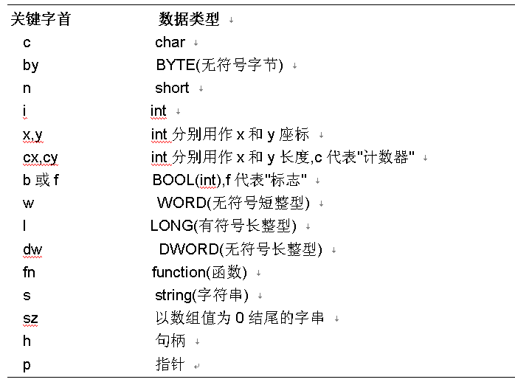
匈牙利命名规则对照表

Slide 5
15.2 编程规则
15.2.1 封装和继承
15.2.2 重载
15.2.3 代码重构
15.2.4 Java编程规则
15.2.5 C++编程规则

Slide 6
类的派生图
Level1类
Int n1;
Void fun1();
Level3类
Int level21::n1;
Int level22:n1;
Int level21:n21;
Int level22:n22;
Int n3;
Void level21::fun1();
Void level22::fun1();
Void fun3();
Level21类
Int n21;
Level22类
Int n22;
Level3类
Int n3;
Void fun3();
继承关系
level3类结构

Slide 7
15.3 提高程序质量的技术
15.3.1 内存分配和管理
15.3.2 智能指针
15.3.3 提高程序性能的方法

Slide 8
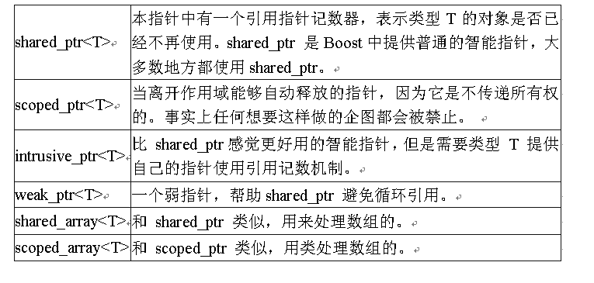
Boost智能指针

Slide 9
15.4 代码审查
15.4.1 静态分析和代码审查的目的
15.4.2 代码走查
15.4.3 代码审查

Slide 10
数据类型分类
数据类型
基本数据类型
复杂数据类型
用户自定义数据类型
数
字
类
型
字
符
类
型
指
针
类
型
结
合
类
型
枚
举
类
型
等
整数
结构型
浮点与双精度
联合型

Slide 11
15.5 单元测试
15.5.1 单元测试的重要性
15.5.2 单元测试方法
15.5.3 单元测试工具介绍

Slide 12
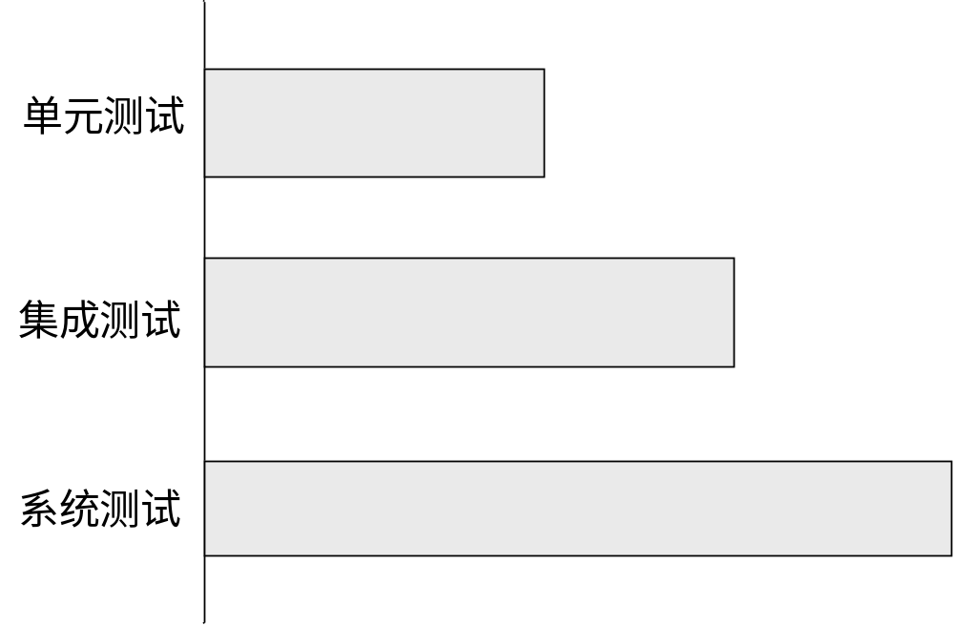
测试阶段与测试花费的时间比较

Slide 13
小结
代码风格、编程规则，代码性能：
良好的风格与规则下的代码才是高质量代码；
重构的时机及方法；
良好的缓冲区与内存管理，使用智能指针能提高代码质量。
程序质量、 代码测试与审查：
代码审查包括语名完整性，注释明确性，数据定义的准确性，返回值和边界检查等等；
单元测试有助于产品质量，分为白盒与黑盒测试；
黑盒测试功能性测试部分，用正常数据，边缘数据和错误数据三种数据来进行测试，有时要基于驱动模块与桩模块。

Slide 14

Q & A

